Slide 1

مشروع أعد لنيل الإجازة في الهندسة اختصاص ميكاترونيكس تصميم وتنفيذ ميكانيزم مطاوع للتحكم بتوجيه شعاع الدفع لجسم طائر Design and Implementation of a Thruster Orienting Compliant Mechanism
الجمهوريّة العربيّة السوريّة
المعهد العالي للعلوم التطبيقيّة والتكنولوجيا
قسم النظم الإلكترونيّة والميكانيكيّة
العام الدراسي 2022/2023
تقديم: زين العابدين زريق
إشراف: د. عبد الكريم طعان
ما. نزار فليون – ما. راما قصار بني المرجة

Slide 2
المحتويات
التصميم الميكانيكي
الدراسة الإنشائية
الكود البرمجي
التنفيذ العملي
الخاتمة والآفاق المستقبلية
مقدّمة عامّة
التعريف بالمشروع
الدراسة المرجعيّة
التحليل الوظيفي
الدراسة النظرية

Slide 3
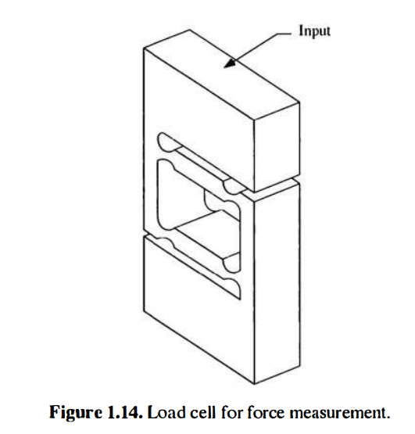
مقدّمة عامّة
ما هي الميكانيزمات المطاوعة؟
خصائص الميكانيزمات المطاوعة
تقليل عدد القطع المتحركة
الوثوقية
سهولة التصنيع وبالتالي التكلفة المنخفضة
حركة دقيقة بسبب عدم وجود خلوصات وبالتالي أداء أفضل
إمكانية التصنيع على المستوى المحهري
خفة الوزن
توجيه شعاع الدفع لجسم طائر
Notes:
مثال البينسة بنسبة 30 ل 1
مثال زر الضوء أكثر من مليون دورة بدون فشل

Slide 4
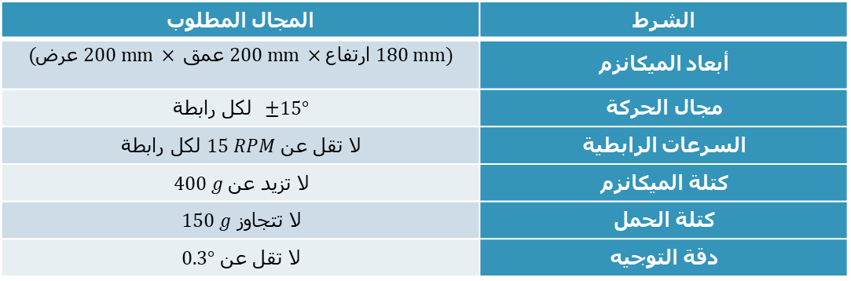
التعريف بالمشروع
هدف المشروع
دفتر الشروط الوظيفيّة
دراسة مرجعية لأسباب استخدام هذا النوع من الميكانزمات
دراسة المواد الممكن استخدامها لتحقيق هذا النوع من الميكانيزمات
المقارنة بين نوعي الميكانيمات التقليدية والمطاوعة عمليّاً
الشرط | المجال المطلوب
أبعاد الميكانزم | $$(عرض 200 mm × عمق 200 mm ×ارتفاع 180 mm)$$
مجال الحركة | $±15°$ لكل رابطة
السرعات الرابطية | لا تقل عن $15 RPM$ لكل رابطة
كتلة الميكانزم | لا تزيد عن $400 g$
كتلة الحمل | لا تتجاوز $150 g$
دقة التوجيه | لا تقل عن $0.3°$

Slide 5
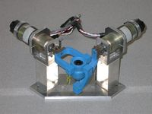
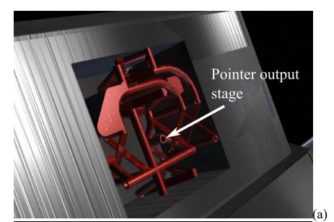
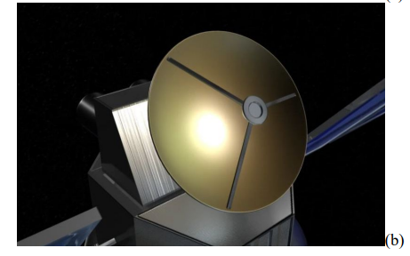
الدراسة المرجعيّة
Agile Eye 2DoFs Orienting Mechanism:
Monolithic 2 DOF fully compliant space pointing mechanism:

Slide 6
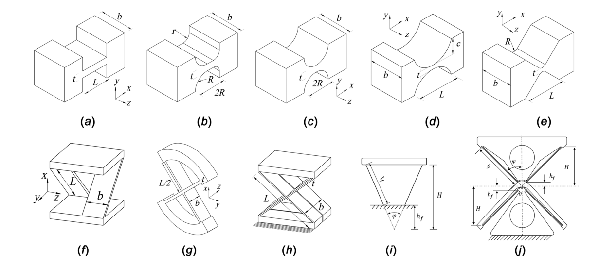
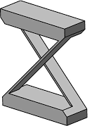
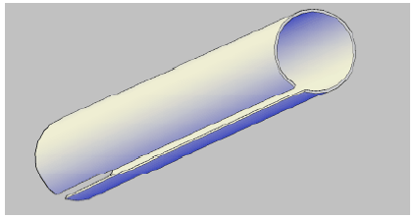
الدراسة المرجعيّة
الرابطة الدورانية في الميكانزم المطاوع
Split Tube Flexure
Cross Axis Pivot

Slide 7
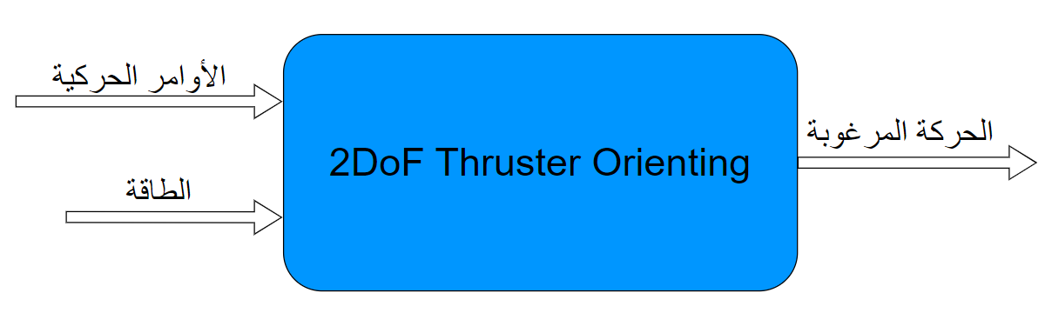
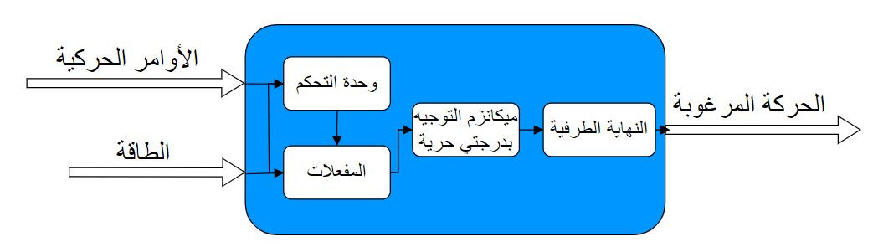
التحليل الوظيفي
الوظيفة الرئيسية للنظام
تحليل النظام لوظائفه الجزئية
التوجيه المطلوب
التوجيه المطلوب

Slide 8
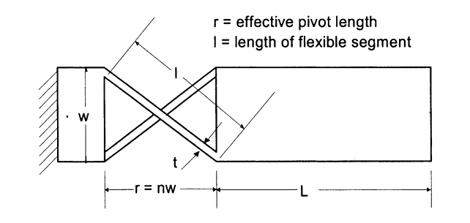
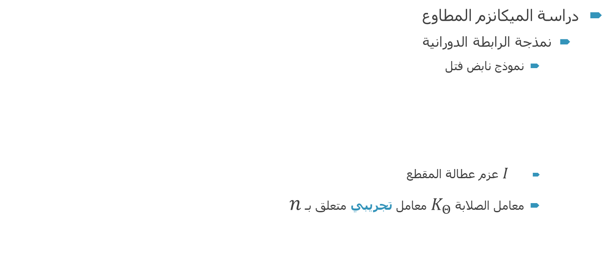
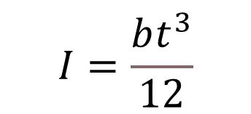

الدراسة النظرية
دراسة الميكانزم المطاوع
نمذجة الرابطة الدورانية
نموذج نابض فتل
$I$ عزم عطالة المقطع
معامل الصلابة $K_{Θ}$ معامل تجريبي متعلق بـ$n$
$$\boxed{K=\frac{K_{Θ}EI}{2l}}…\left(1\right)$$
$$I=\frac{bt^{3}}{12}$$

Slide 9
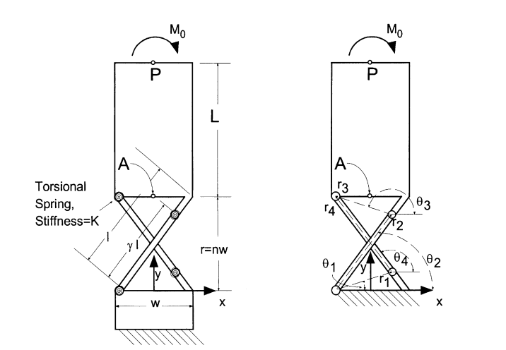
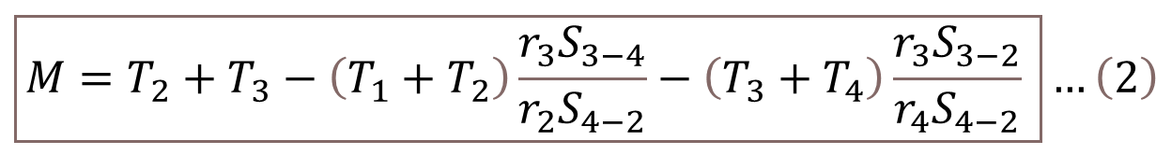


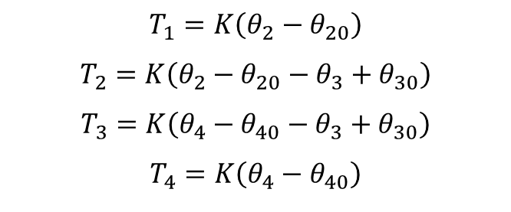
الدراسة النظرية
دراسة الميكانزم المطاوع
نمذجة الرابطة الدورانية
نموذج Four-Bar
$$\boxed{M=T_{2}+T_{3}−\left(T_{1}+T_{2}\right)\frac{r_{3}S_{3−4}}{r_{2}S_{4−2}}−\left(T_{3}+T_{4}\right)\frac{r_{3}S_{3−2}}{r_{4}S_{4−2}} }…\left(2\right)$$
$$T_{1}=K\left(θ_{2}−θ_{20}\right)$$
$$T_{2}=K\left(θ_{2}−θ_{20}−θ_{3}+θ_{30}\right)$$
$$T_{3}=K\left(θ_{4}−θ_{40}−θ_{3}+θ_{30}\right)$$
$$T_{4}=K\left(θ_{4}−θ_{40}\right)$$
$$r_{2}C_{2}+r_{3}C_{3}=r_{1}C_{1}+r_{4}C_{4}$$
$$r_{2}S_{2}+r_{3}S_{3}=r_{1}S_{1}+r_{4}S_{4}$$
$$K=γK_{Θ, fb}\frac{EI}{l}$$

Slide 10



الدراسة النظرية
دراسة الميكانزم المطاوع
نمذجة الرابطة الدورانية
حساب الزاوية الأعظمية
$S_{Θ}$ معامل الإجهاد
$$\boxed{σ=\frac{S_{Θ}θEt}{2r}}…\left(3\right)$$
$$\boxed{σ=\frac{Et}{2r}\left(S_{1}θ+S_{2}θ^{2}\right)}…\left(4\right)$$

Slide 11

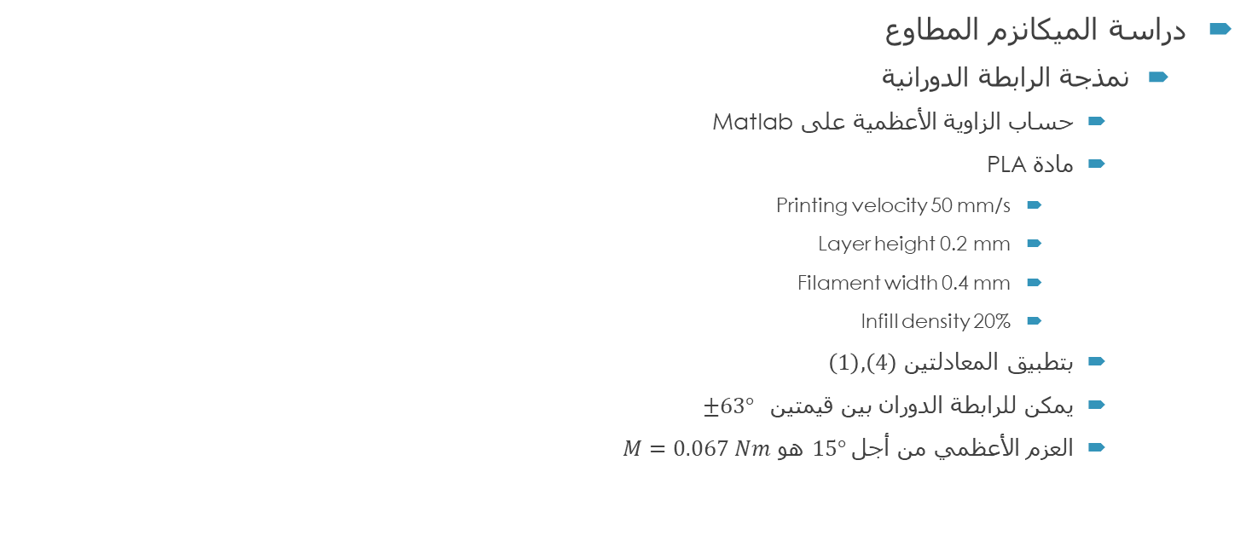
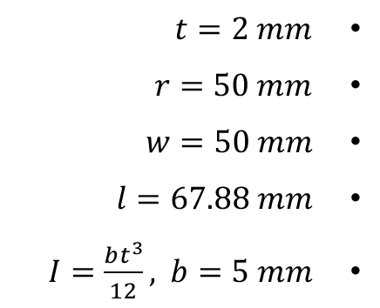

الدراسة النظرية
$$\boxed{K=\frac{K_{Θ}EI}{2l}}…\left(1\right)$$
$$\boxed{σ=\frac{Et}{2r}\left(S_{1}θ+S_{2}θ^{2}\right)}…\left(4\right)$$
دراسة الميكانزم المطاوع
نمذجة الرابطة الدورانية
حساب الزاوية الأعظمية على Matlab
مادة PLA
Printing velocity 50 mm/s
Layer height 0.2 mm
Filament width 0.4 mm
Infill density 20%
بتطبيق المعادلتين $\left(1\right), \left(4\right)$
يمكن للرابطة الدوران بين قيمتين $±63°$
العزم الأعظمي من أجل $15°$ هو $M=0.067 Nm$
$$σ_{max}=72.3 MPa$$
$$E=2.41 GPa$$
$t=2 mm$
$r=50 mm$
$w=50 mm$
$l=67.88 mm$
$I=\frac{bt^{3}}{12}, b=5 mm$

Slide 12
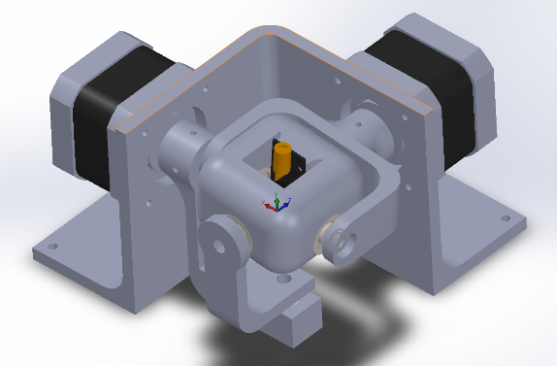
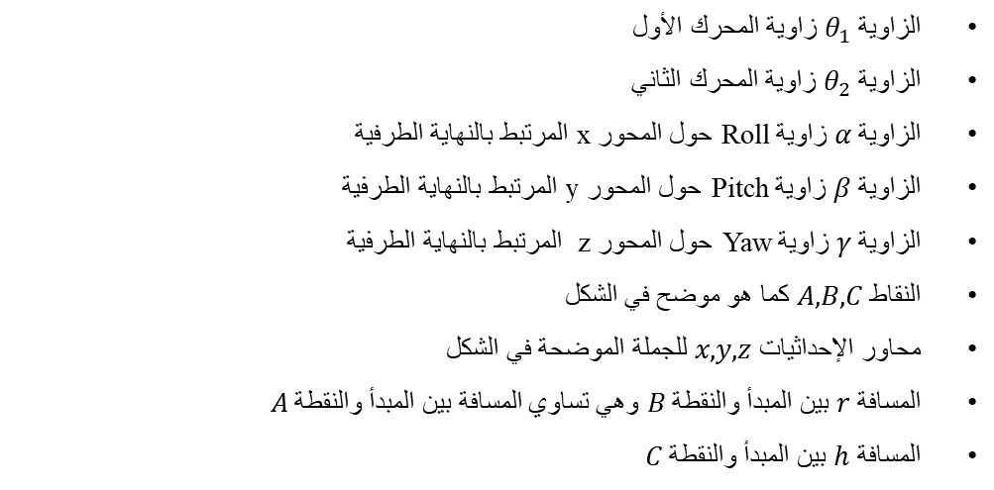
الدراسة النظرية
دراسة الميكانزم التقليدي
المحطط الحركي للميكانزم
Motor 1
Motor 2
الزاوية $θ_{1}$ زاوية المحرك الأول
الزاوية $θ_{2}$ زاوية المحرك الثاني
الزاوية $α$ زاوية Roll حول المحور x المرتبط بالنهاية الطرفية
الزاوية $β$ زاوية Pitch حول المحورy المرتبط بالنهاية الطرفية
الزاوية $γ$ زاوية Yaw حول المحور z المرتبط بالنهاية الطرفية
النقاط $A, B, C$ كما هو موضح في الشكل
محاور الإحداثيات $x, y, z$ للجملة الموضحة في الشكل
المسافة $r$ بين المبدأ والنقطة $B$ وهي تساوي المسافة بين المبدأ والنقطة $A$
المسافة $h$ بين المبدأ والنقطة $C$
B
A
C

Slide 13

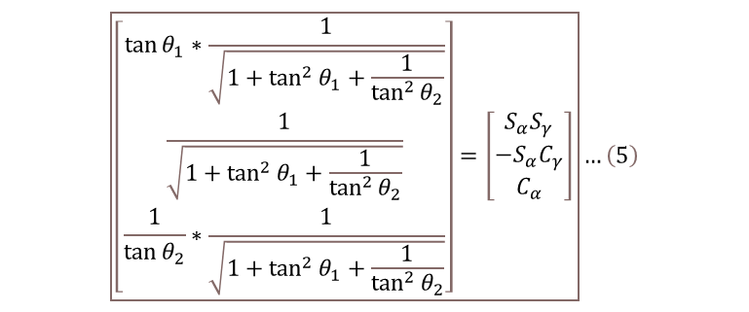



الدراسة النظرية
Motor 1
Motor 2
دراسة الميكانزم التقليدي
النموذج الهندسي المباشر
B
A
C
$$A=\left(−rC_{1}, rS_{1}, 0\right)$$
$$C=\left(0, −hC_{2}, hS_{2}\right)$$
$$B=R_{γ}.R_{α}.{\left(0,0,−r\right)}^{T}…\left(eq\right)$$
$$x_{B}^{2}+y_{B}^{2}+z_{B}^{2}=r^{2}…\left(∗\right)$$
$$x_{B}^{2}+{\left(y_{B}−y_{c}\right)}^{2}+{\left(z_{B}−z_{c}\right)}^{2}=r^{2}+h^{2}…\left(∗∗\right)$$
$${\left(x_{B}−x_{A}\right)}^{2}+{\left(y_{B}−y_{A}\right)}^{2}+z_{B}^{2}=2r^{2}…\left(∗∗∗\right)$$
$$R_{α}=\left[\begin{matrix}1 & 0 & 0 \\ 0 & C_{α} & {−S}_{α} \\ 0 & S_{α} & C_{α}\end{matrix}\right], R_{γ}=\left[\begin{matrix}C_{γ} & {−S}_{γ} & 0 \\ S_{γ} & C_{γ} & 0 \\ 0 & 0 & 1\end{matrix}\right]$$
$$\boxed{\left[\begin{matrix}\tan{θ_{1}}∗\frac{1}{\sqrt{1+\tan^{2}{θ_{1}}+\frac{1}{\tan^{2}{θ_{2}}}}} \\ \frac{1}{\sqrt{1+\tan^{2}{θ_{1}}+\frac{1}{\tan^{2}{θ_{2}}}}} \\ \frac{1}{\tan{θ_{2}}}∗\frac{1}{\sqrt{1+\tan^{2}{θ_{1}}+\frac{1}{\tan^{2}{θ_{2}}}}}\end{matrix}\right]=\left[\begin{matrix}S_{α}S_{γ} \\ −S_{α}C_{γ} \\ C_{α}\end{matrix}\right]}…\left(5\right)$$
$$\boxed{\left\{\begin{aligned}&γ=−θ_{1} \\ &α=\operatorname{atan}\left(−\frac{\tan{θ_{2}}}{\cos{γ}}\right)\end{aligned}\right.}…\left(6\right)$$

Slide 14
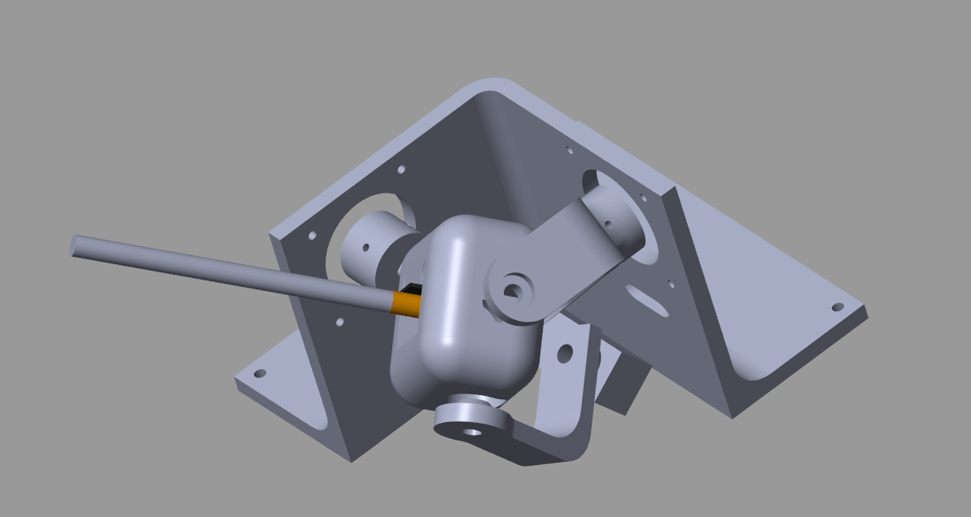
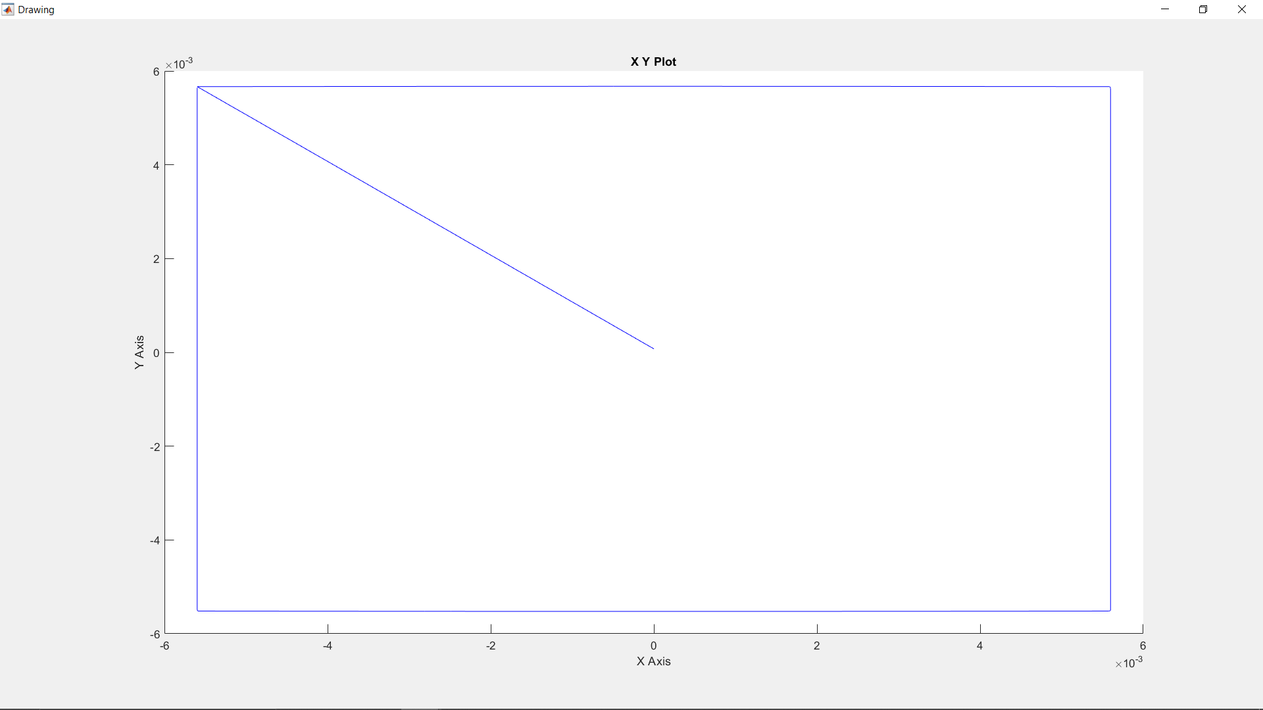

الدراسة النظرية
دراسة الميكانزم التقليدي
النموذج الهندسي العكسي
تطبيق على Matlab SimMechanics
$$\boxed{\left\{\begin{aligned}&θ_{1}=−γ \\ &θ_{2}=\operatorname{atan}\left(−\cos{γ}\tan{α}\right)\end{aligned}\right.}…\left(7\right)$$

Slide 15
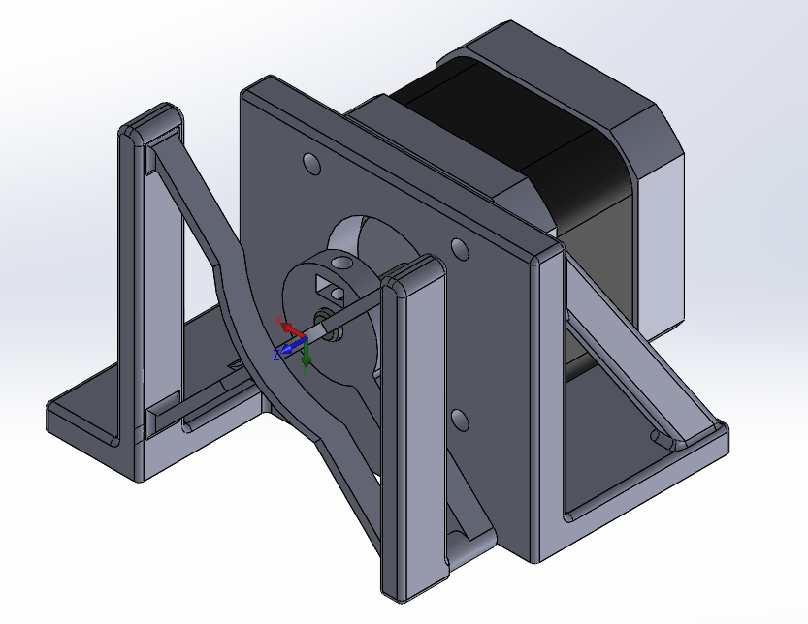
التصميم الميكانيكي
تصميم الرابطة الدورانية المطاوعة

Slide 16
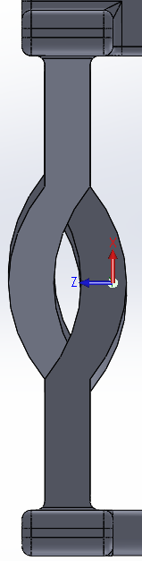
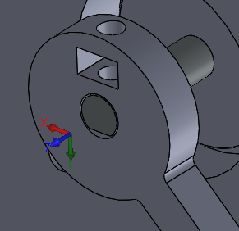
التصميم الميكانيكي
تصميم الرابطة الدورانية المطاوعة

Slide 17
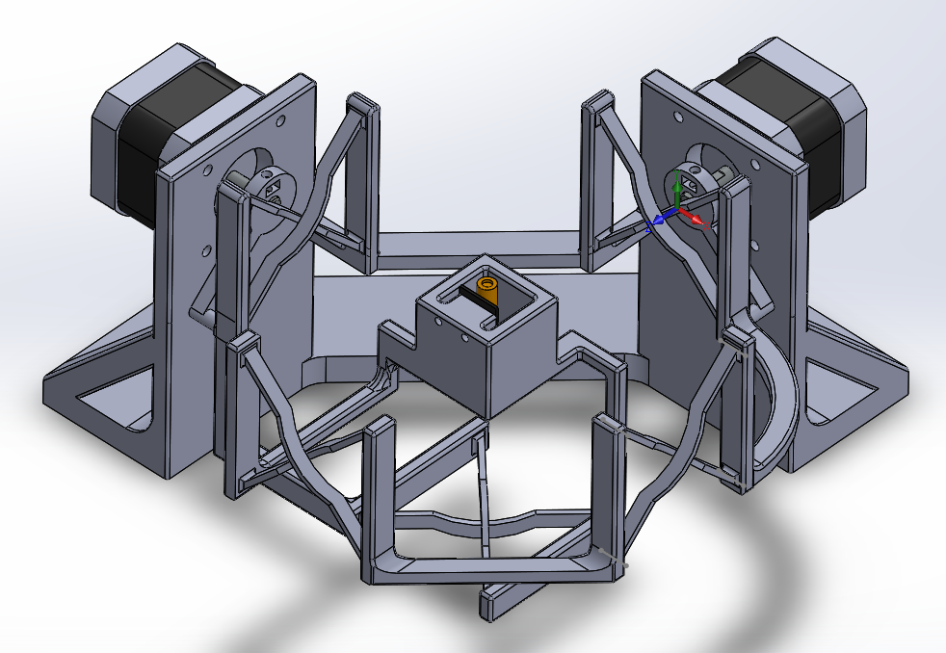
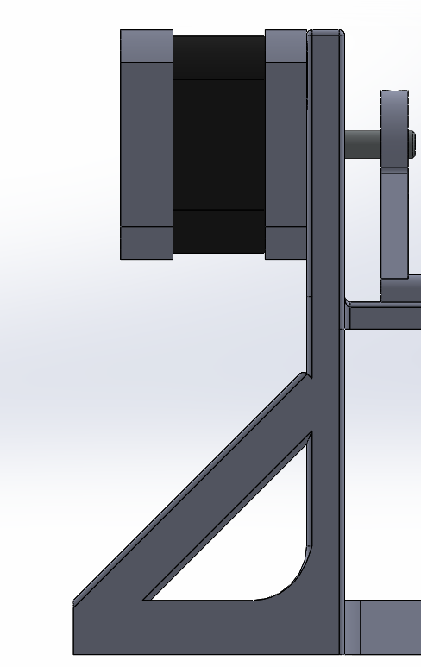
التصميم الميكانيكي
التصميم الكلي للميكانزم المطاوع بدرجتي الحرية

Slide 18
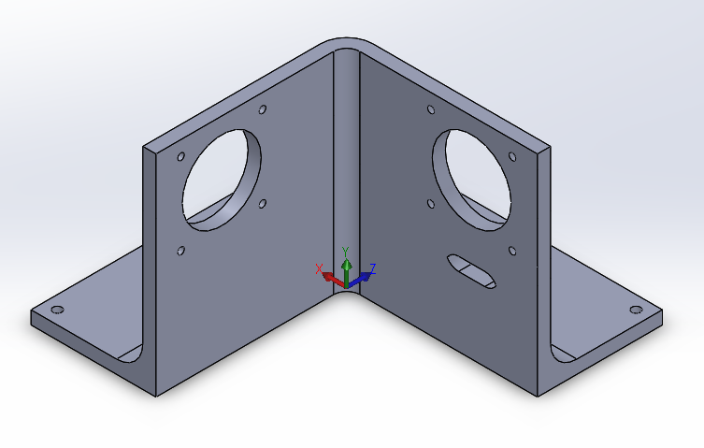
التصميم الميكانيكي
تصميم قاعدة الميكانزم التقليدي

Slide 19
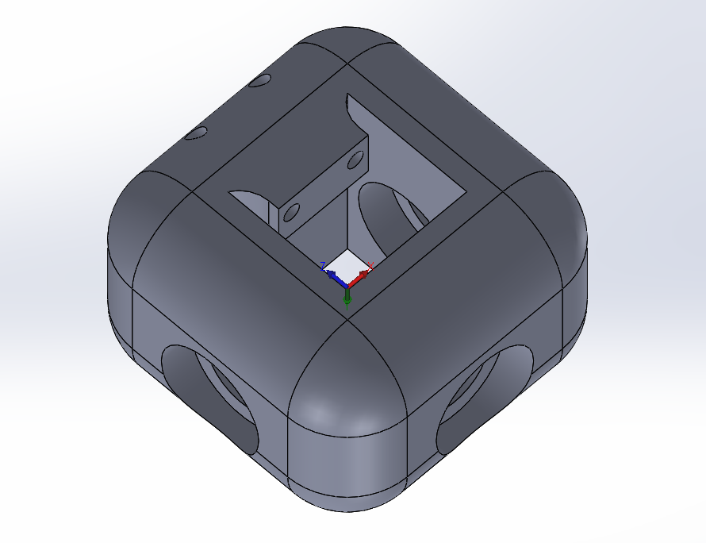
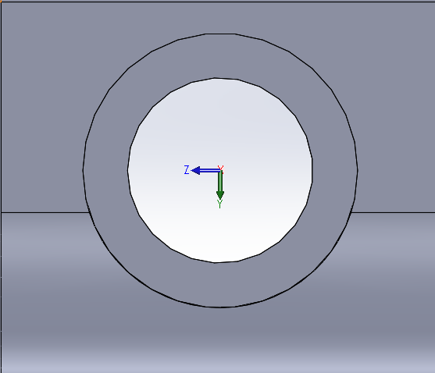
التصميم الميكانيكي
تصميم النهاية الطرفية للميكانزم التقليدي

Slide 20
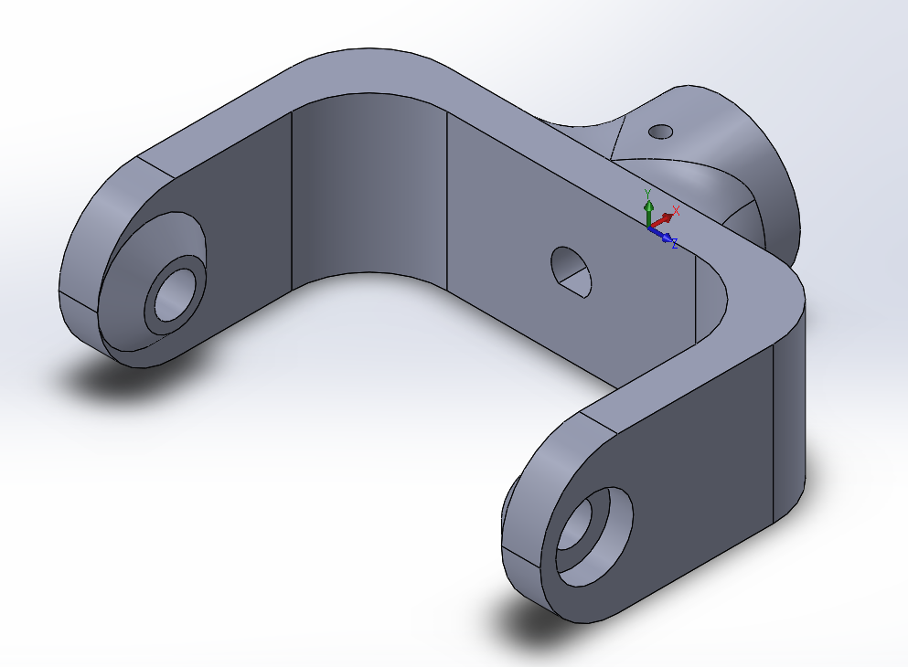
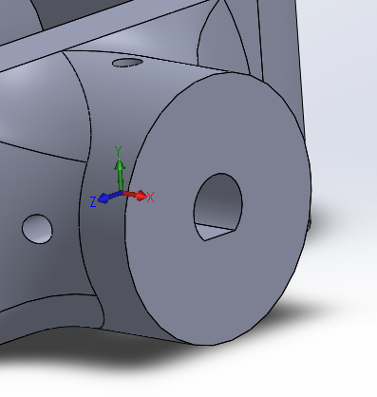
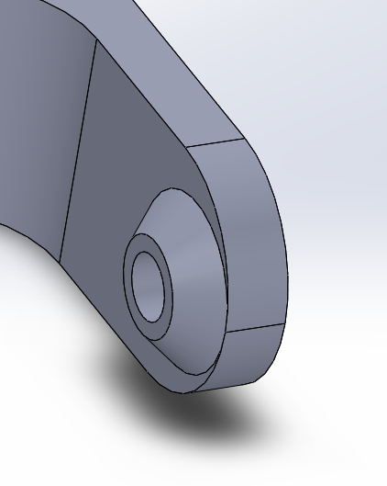
التصميم الميكانيكي
تصميم الرابطة الأولى للميكانزم التقليدي

Slide 21
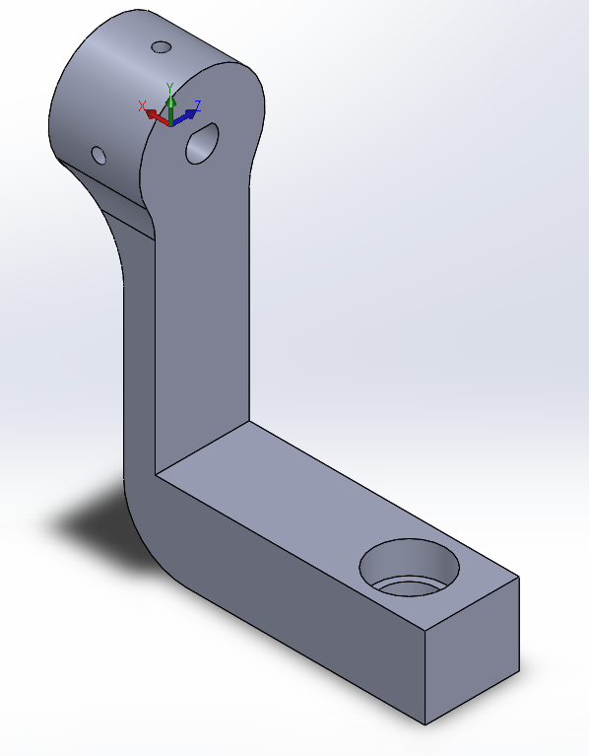
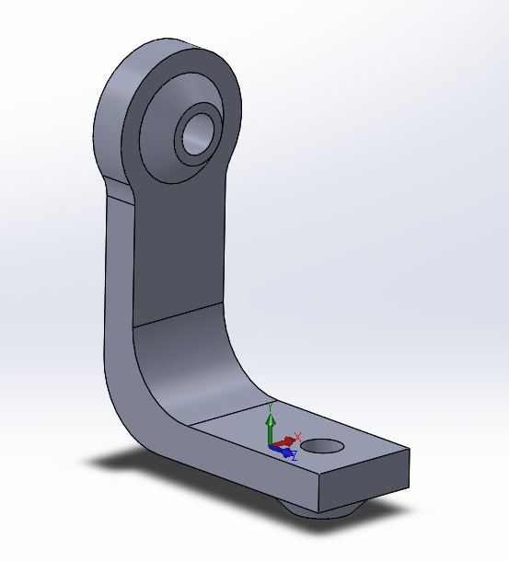
التصميم الميكانيكي
تصميم الرابطة الثانية للميكانزم التقليدي

Slide 22
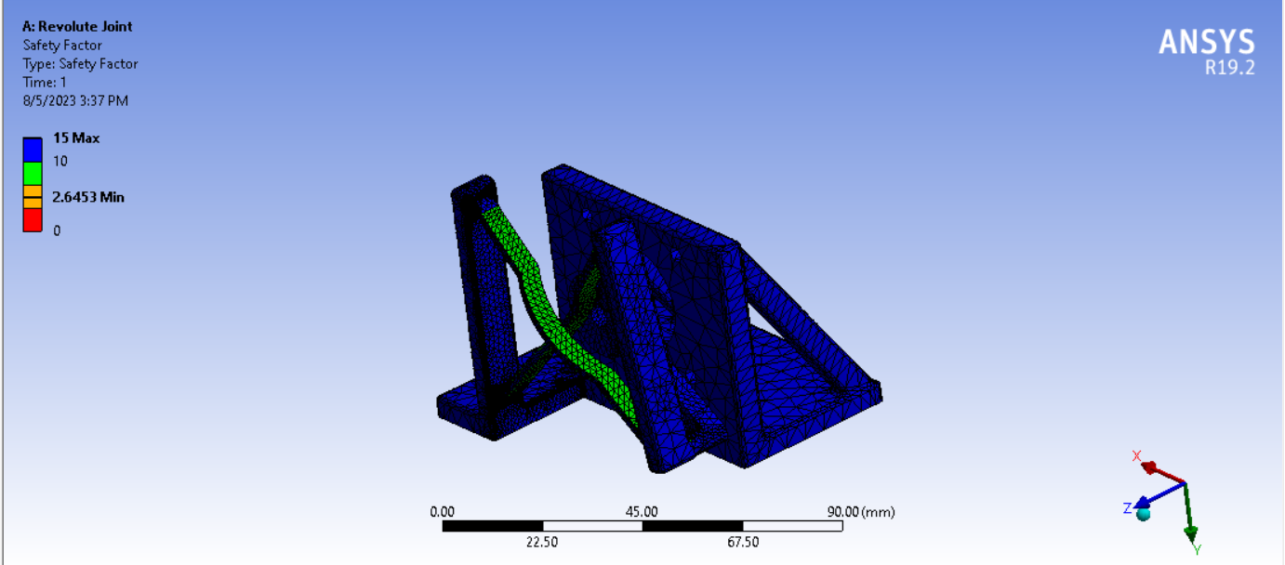
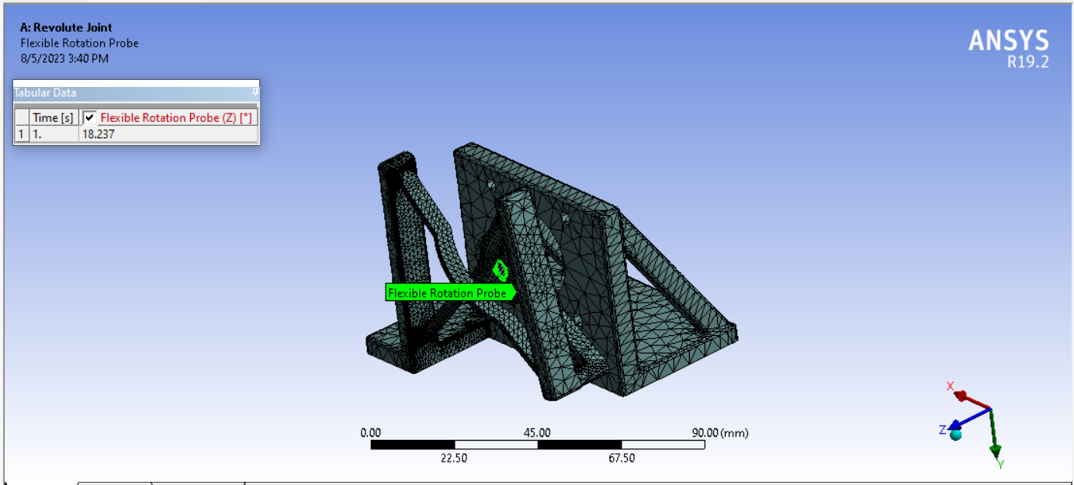
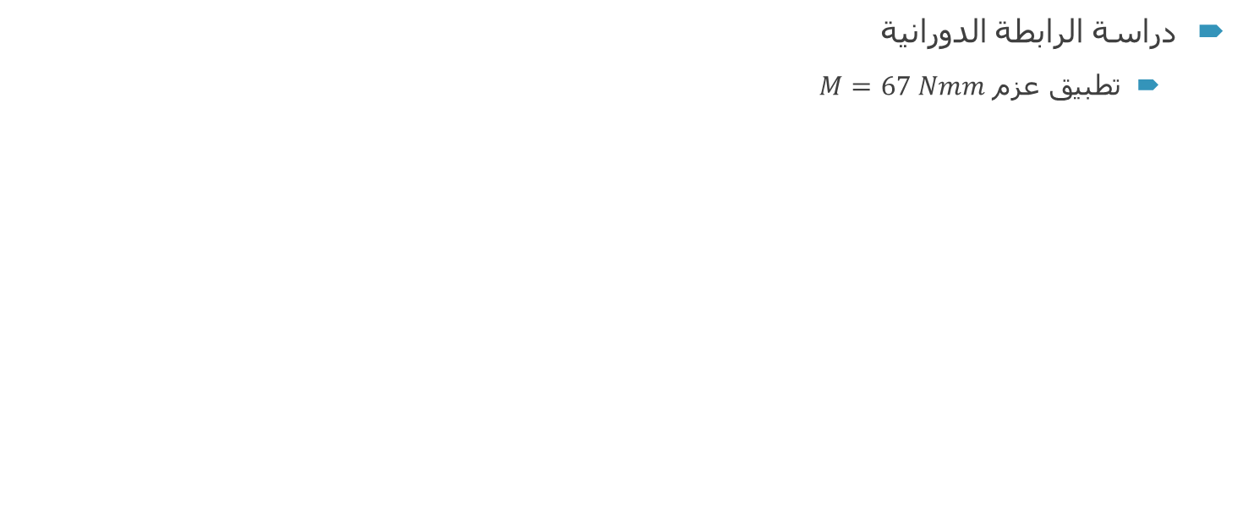
الدراسة الإنشائية
دراسة الرابطة الدورانية
تطبيق عزم $M=67 Nmm$

Slide 23
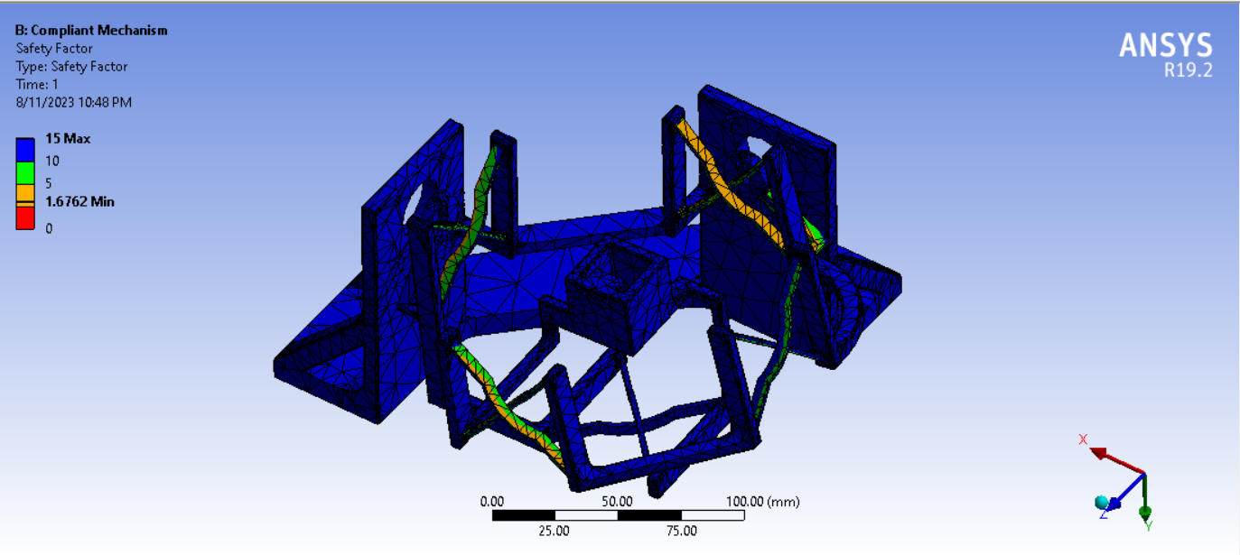
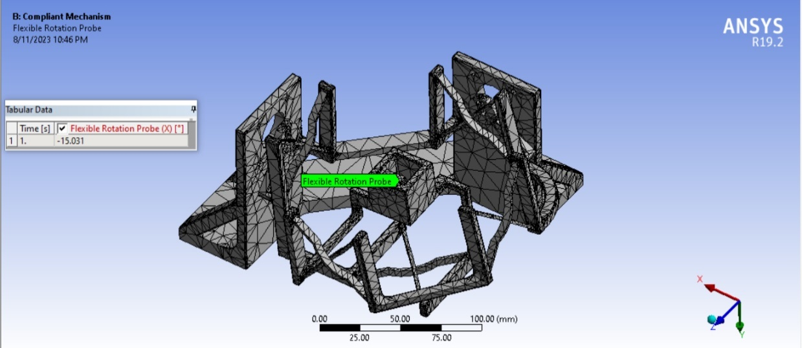
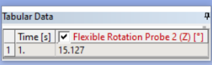

الدراسة الإنشائية
دراسة الميكانزم المطاوع كاملاً
تدوير الميكانزم $±15°$

Slide 24
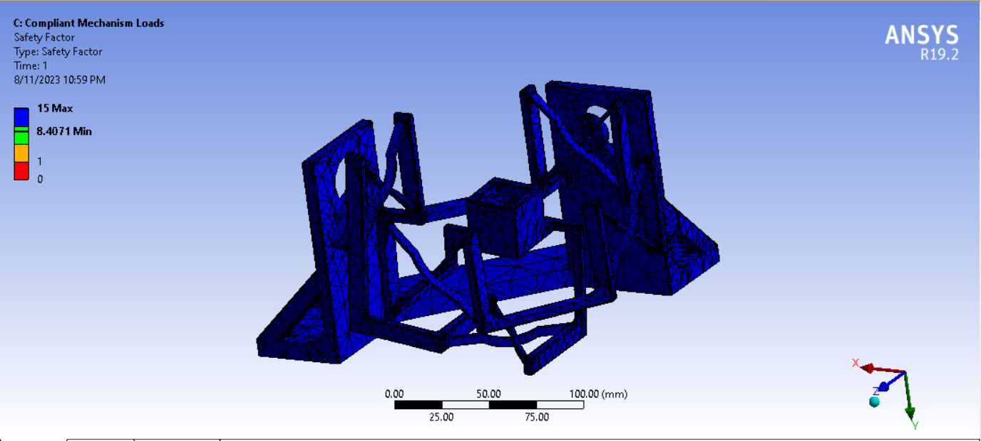
الدراسة الإنشائية
دراسة الميكانزم المطاوع كاملاً
اختبار تحمل وزن المحركات والحمولة

Slide 25
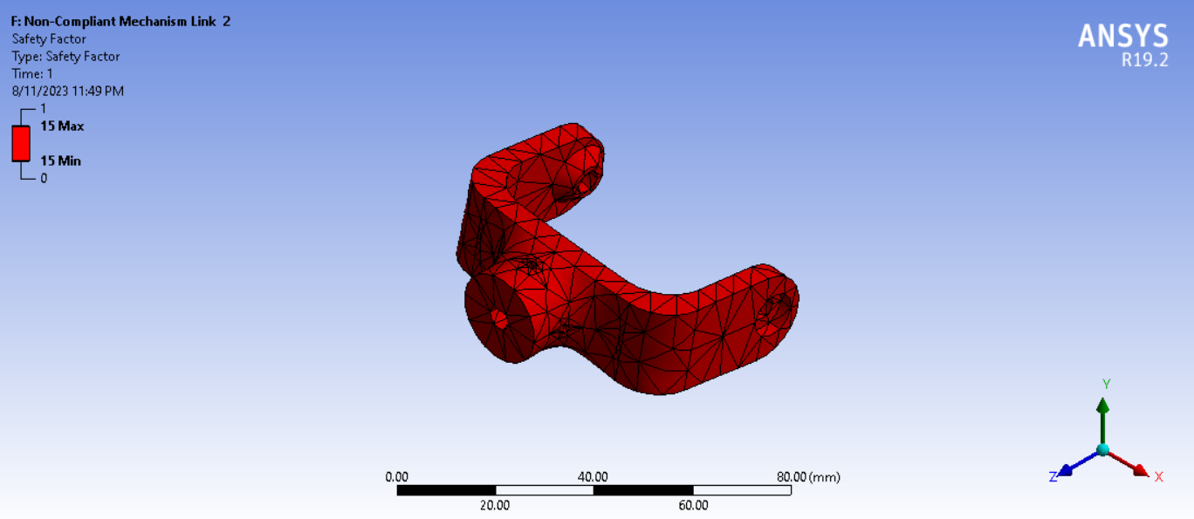
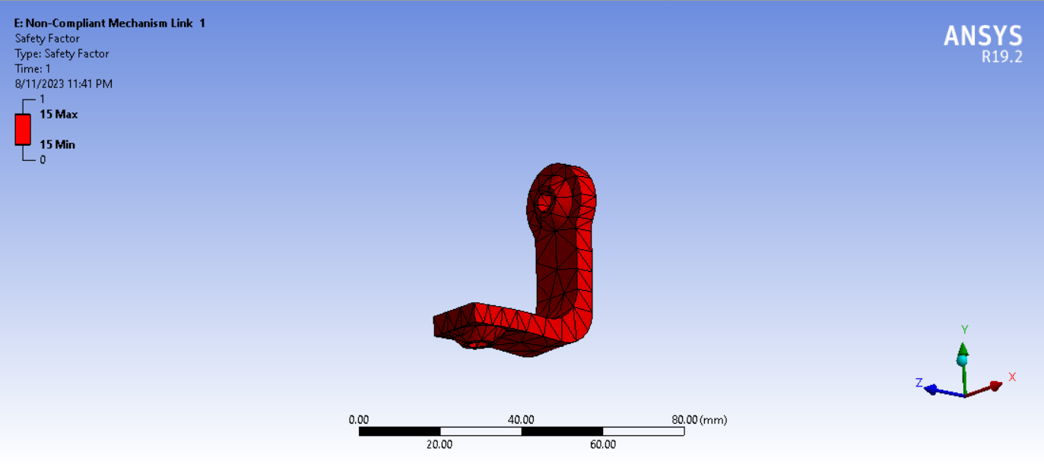
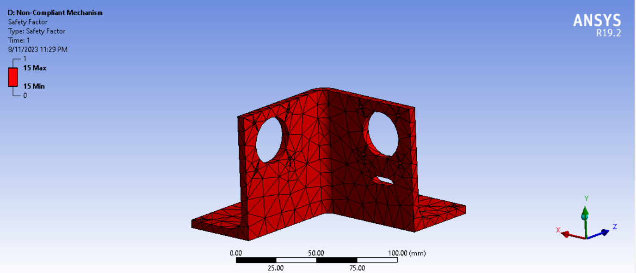
الدراسة الإنشائية
دراسة الميكانزم التقليدي
اختبار تحمل وزن المحركات والحمولة

Slide 26
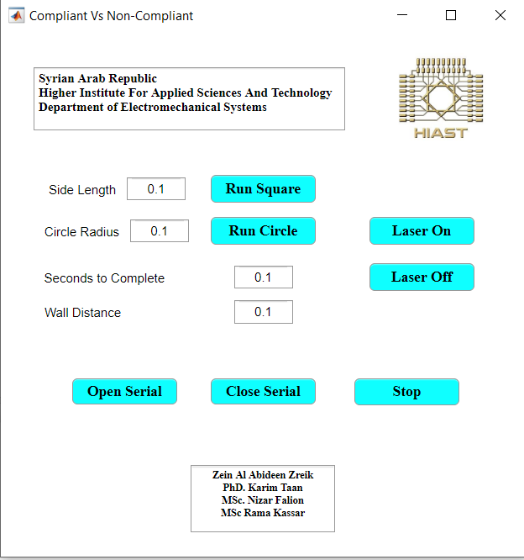
الكود البرمجي
كود Matlab
واجهة
توليد مسارات
حساب النموذج العكسي
كود Arduino
استقبال أوامر Serial
التحكم بالمحركات

Slide 27
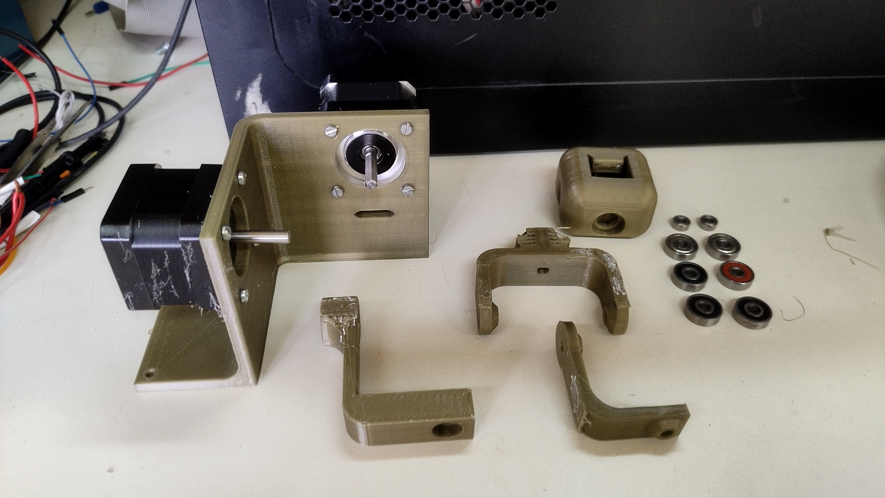
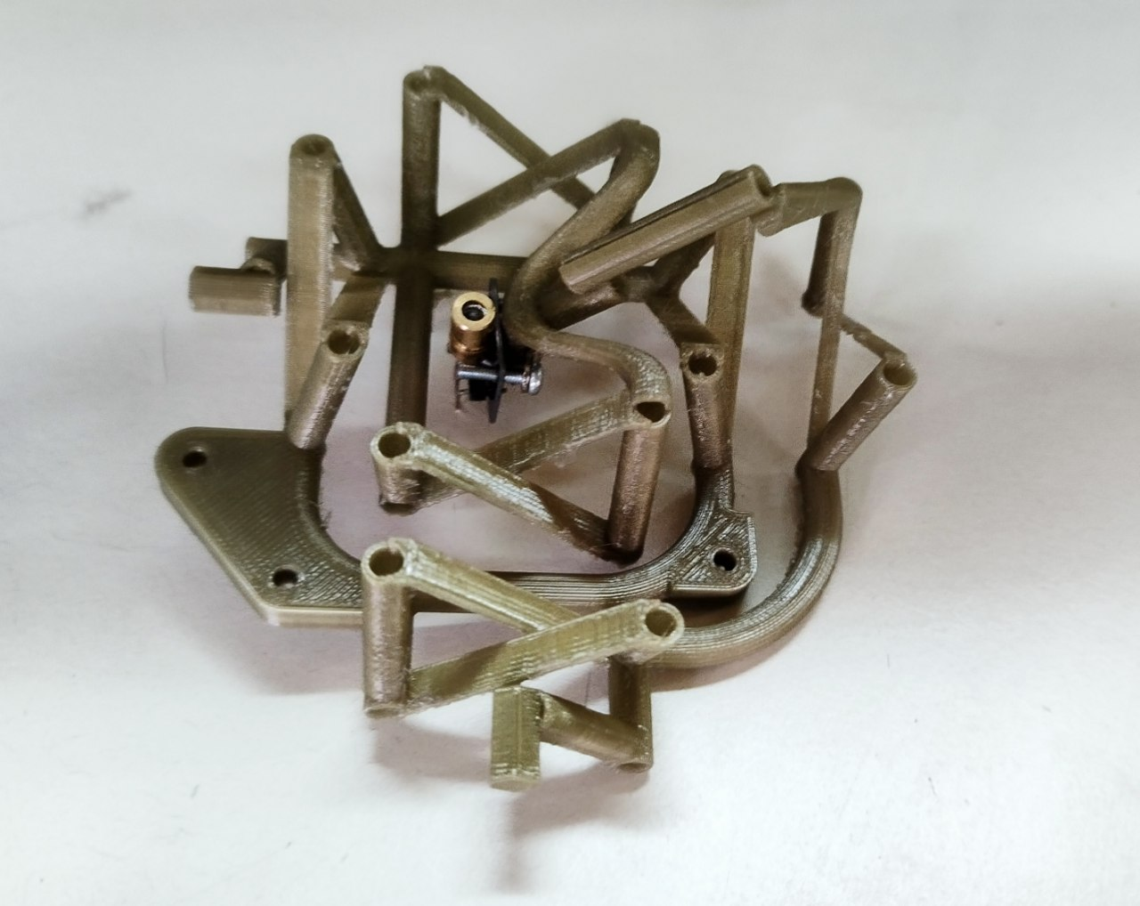
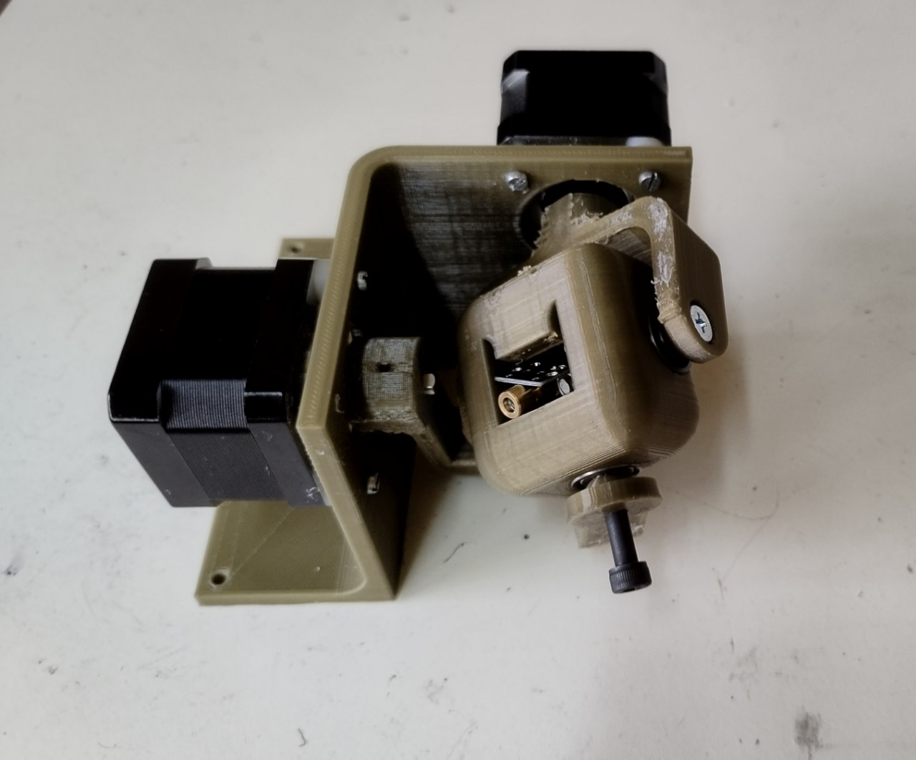
التنفيذ العملي
القطع المطبوعة قبل وبعد التجميع

Slide 28

التنفيذ العملي
المقارنة من ناحية الوزن
الوزن الكلي للميكانزم المطاوع $480 g$
الوزن الكلي للميكانزم التقليدي $610 g$
المقارنة من ناحية الدقة
مسطرة مدرجة على مسافة $160 mm$ فكانت دقة الميكانزم المطاوع من رتبة دقة المسطرة أي $±0.5 mm \sim ±0.27°$
مسطرة مدرجة على مسافة $160 mm$ فكانت دقة الميكانزم التقليدي من رتبة $0.5 cm$ أي $±0.5 cm \sim ±2.69°$

Slide 29
الخاتمة والآفاق المستقبلية
دراسة عملية على الميكانزمات المطاوعة والروابطة الدورانية المطاوعة
تصميم وتنفيذ ميكانزم مطاوع بدرجتي حرية
تصميم وتنفيذ ميكانزم تفرعي Agile Eye
مقارنة عملية بين نوعي الميكانزمات
اختبار على التعب وعدد دورات العمل
أمثلة تصميم الميكانزم المطاوع من حيث العزم المطلوب لتحقيق مجال العمل
تنفيذ الميكانزم باستخدام مواد أخرى قابلة للطباعة ثلاثية الأبعاد
العمل على نشر ورقة بحثية في المقارنة بين الميكانزمين من الناحية العملية

Slide 30

شكراً لاستماعكم!

Slide 31
المراجع
[1] | M. D. Perez, M. Poucet and D. D. Nascimento, "DEVELOPMENT OF THRUSTER POINTING MECHANISMS FOR CUBESAT & SMALL SATELLITE APPLICATIONS," LMO-UK, 2013.
[2] | E. G. Merriam, J. E. Jones, S. P. Magleby and L. L. Howell, "Monolithic 2 DOF fully compliant space pointing mechanism," Mech. Sci, vol. 4, p. 381–390, 2013.
[3] | R. UR-REHMAN, S. CARO, D. CHABLAT and P. WENGER, "Kinematic and Dynamic Analysis of the 2-DOF Spherical Wrist of Orthoglide 5-axis," Institut de Recherche en Communication et Cybernétique de Nantes.
[4] | D. F. Machekposhti, N. Tolou and J. L. Herder, "A Review on Compliant Joints and Rigid-Body Constant Velocity Universal Joints Toward the Design of Compliant Homokinetic Couplings".
[5] | J. Shah, J. Soni and P. Moradiya, "A Review of Compliant Mechanisms Manufactured by using 3D Printing Technology," Special Edition ICRPMSME, 2021 .
[6] | B. D. Jensen and L. L. Howell, "The modeling of cross-axis flexural pivots," Mechanism and Machine Theory, p. 461–476, 2002.
[7] | J. A. Travieso-Rodriguez, R. Jerez-Mesa, J. Llumà, O. Traver-Ramos, G. Gomez-Gras and J. J. R. Rovira, "Mechanical Properties of 3D-Printing Polylactic Acid Parts subjected to Bending Stress and Fatigue Testing," Special Issue of the Manufacturing Engineering Society 2019 (SIMES-2019), 2019.

